Slide 1
Inteligencia Artificial Resolver problemas mediante búsqueda
Primavera 2009
profesor: Luigi Ceccaroni

Slide 2
Resolución de problemas
Se quiere:
Resolver automáticamente un problema
Se necesita:
Una representación del problema
Algoritmos que usen alguna estrategia para resolver el problema definido en esa representación

Slide 3
Definición de un problema
Si se abstraen los elementos de un problema se pueden identificar:
Un punto de partida
Un objetivo a alcanzar
Acciones a disposición para resolver el problema
Restricciones sobre el objetivo (p.e., de costo)
Elementos del dominio que son relevantes en el problema (p.e., conocimiento incompleto del punto de partida)

Slide 4
Representación de problemas
Existen diferentes formas de representar problemas para resolverlos de manera automática
Representaciones generales:
Espacio de estados. Un problema se divide en un conjunto de pasos de resolución desde el inicio hasta el objetivo.
Reducción a sub-problemas. Un problema se descompone en una jerarquía de sub-problemas.
Representaciones para problemas específicos:
Resolución de juegos
Satisfacción de restricciones

Slide 5
Representación de problemas: estados
Se puede definir un problema por los elementos que intervienen y sus relaciones.
En cada instante de la resolución de un problema esos elementos tendrán unas características y relaciones específicas.
Se denomina estado a la representación de los elementos que describen el problema en un momento dado.
Se distinguen dos estados especiales: el estado inicial (punto de partida) y el estado final (en general, el objetivo del problema).
¿Qué descriptores incluir en el estado? (Ej.: la localización)

Slide 6
Modificación del estado: función sucesor
Para poder moverse entre los diferentes estados se necesita una función sucesor (descripción de las posibles acciones).
Función sucesor (o conjunto de operadores): función de transformación sobre la representación de un estado que lo convierte en otro estado
La función sucesor define una relación de accesibilidad entre estados.
Representación de la función sucesor:
Condiciones de aplicabilidad
Función de transformación

Slide 7
Espacio de estados
El conjunto de todos los estados alcanzables desde el estado inicial conforma lo que se denomina espacio de estados.
Representa todos los caminos que hay entre todos los estados posibles de un problema.
El espacio de estados forma un grafo (o mapa) en el cual los nodos son estados y los arcos son acciones.
La solución del problema está dentro de ese mapa.

Slide 8
Solución de un problema en el espacio de estados
Solución: Secuencia de pasos que llevan del estado inicial al final (secuencia de operadores) o también el estado final
Tipos de solución: una cualquiera, la mejor, todas
Costo de una solución: gasto en recursos de la aplicación de los operadores a los estados; puede ser importante o no según el problema y qué tipo de solución busquemos

Slide 9
Descripción de un problema en el espacio de estados
Definir el espacio de estados (explícita o implícitamente)
Especificar el estado inicial
Especificar el estado final o las condiciones que cumple
Especificar los operadores de cambio de estado (condiciones de aplicabilidad y función de transformación)
Especificar el tipo de solución:
La secuencia de operadores o el estado final
Una solución cualquiera, la mejor (definición de costo), todas …

Slide 10
Ejemplo: 8 puzzle
Espacio de estados:
configuraciones de 8 fichas en el tablero
Estado inicial:
cualquier configuración
Estado final:
fichas en orden específico
Acción:
“mover hueco”
Condiciones:
el movimiento está dentro del tablero
Transformación:
“mover el hueco” a la Izquierda, Derecha, Arriba y Abajo
Solución: Qué pasos + El menor número
1
2
3
4
5
6
7
8

Slide 11
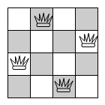
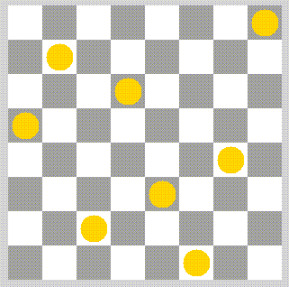
Ejemplo: n reinas n = 4 n = 8

Slide 12
Ejemplo: n reinas
Estado inicial:
configuración sin reinas en el tablero
Espacio de estados:
configuraciones de 0 a n reinas en el tablero con sólo una por fila y columna
Estado final:
configuración en la que ninguna reina se mata entre sí
Operadores:
colocar una reina en una fila y columna
Condiciones:
la reina no es matada por ninguna ya colocada
Transformación:
colocar una reina más en el tablero en una fila y columna determinada
Solución:
una solución, pero no importan los pasos

Slide 13
Búsqueda en el espacio de estados
Se define una representación del espacio de estados para poder implementar algoritmos que busquen soluciones.
La resolución de un problema con esta representación pasa por explorar el espacio de estados.
Se empieza del estado inicial y se evalúa cada paso hasta encontrar un estado final.
En el caso peor se exploran todos los posibles caminos entre el estado inicial del problema y el estado final.

Slide 14
Estructura del espacio de estados
Estructuras de datos: árboles y grafos
Estados = nodos
Operadores = arcos entre nodos (dirigidos)
Árboles: sólo un camino lleva a un nodo
Grafos: varios caminos pueden llevar a un nodo

Slide 15
Algoritmo básico
Basado en búsqueda y recorrido en árboles y grafos
La estructura se construye a medida que se hace la búsqueda.
Algoritmo para una solución:
función Búsqueda_en_espacio_de_estados retorna solución
Seleccionar el primer estado como el estado actual.
mientras el estado actual no es el estado final hacer
Generar y guardar sucesores del estado actual (expansión).
Escoger el siguiente estado entre los pendientes (selección).
fmientras
retorna solución
ffunción

Slide 16
Algoritmo básico
La selección del siguiente nodo determina el tipo de búsqueda
orden de selección o expansión
política de inserción de los nodos generados en la estructura
Es necesario definir un orden entre los sucesores de un nodo (orden de generación).

Slide 17
Tipos de nodos
Nodos abiertos:
Estados generados pero aún no visitados (frontera)
Estados visitados pero aún no expandidos
Nodos cerrados: estados visitados y que ya se han expandido
Si se explora un grafo puede ser necesario tener en cuenta los estados repetidos (esto significa tener una estructura para los nodos cerrados).

Slide 18
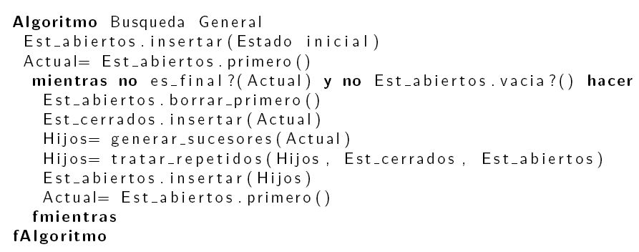
Algoritmo general de búsqueda
Variando la estructura de abiertos varía el comportamiento del algoritmo (orden de visita de los nodos).
La función generar_sucesores sigue el orden de generación de sucesores definido en el problema (si está definido).

Slide 19
Algoritmo general de búsqueda
función Búsqueda-Grafos(problema,frontera) devuelve una solución, o fallo
cerrado ← conjunto vacío
frontera ← Insertar(Hacer-Nodo(Estado-Inicial[problema]),frontera)
bucle hacer
si Vacia?(frontera) entonces devolver fallo
nodo ← Borrar-Primero(frontera)
si Test-Objetivo[problema](Estado[nodo]) entonces devolver Solución(nodo)
si Estado[nodo] no está en cerrado entonces
añadir Estado[nodo] a cerrado
frontera ← Insertar-Todo(Expandir(nodo,problema),frontera)
Variando la estructura de abiertos varía el comportamiento del algoritmo (orden de visita de los nodos).
La función Expandir sigue el orden de generación de sucesores definido en el problema (si está definido).

Slide 20
Características de los algoritmos
Completitud: ¿encontrará una solución?
Complejidad temporal: ¿cuánto tardará?
Complejidad espacial: ¿cuánta memoria gastará?
Optimización: ¿encontrará la solución óptima?

Slide 21
Tipos de algoritmos
Algoritmos de búsqueda ciega (o no informada)
No tienen en cuenta el coste de la solución en la búsqueda.
Su funcionamiento es sistemático, siguen un orden de visitas y generación de nodos establecido por la estructura del espacio de búsqueda.
Ejemplos:
primero en anchura
primero en profundidad
primero en profundidad con profundidad iterativa

Slide 22
Tipos de algoritmos
Algoritmos de búsqueda heurística (o informada)
Utilizan una estimación del coste de la solución para guiar la búsqueda.
No siempre garantizan el óptimo, ni una solución.
Ejemplos:
ascensión de colinas
primero el mejor
A*
A*PI

Slide 23
Búsqueda primero en anchura (BPA)
No expandir nodos de nivel n hasta que todos los nodos de
nivel n-1 han sido expandidos
Los nodos se visitan y generan por niveles.
La estructura para los nodos abiertos es una cola (FIFO).
Un nodo es visitado cuando todos los nodos de los niveles superiores y sus hermanos precedentes han sido visitados.
Características:
Completitud: el algoritmo siempre encuentra una solución.
Complejidad temporal: exponencial respecto a la profundidad de la solución O(r^{p+1}).
Complejidad espacial: exponencial respecto a la profundidad de la solución O(r^{p+1}).
Optimización: la solución que se encuentra es óptima en número de niveles desde la raíz.
(r = factor de ramificación)

Slide 24
Búsqueda primero en anchura (BPA)
A
•
B C D E
•
•
•
•
•
•
•
•
•
•
•
•
•
•
•
•
•
•
•
•
F G H I J K L M N O P Q R S T U

Slide 25
Búsqueda primero en profundidad (BPP)
No expandir nodos de nivel n si hay todavía algún nodo de
nivel > n pendiente de considerar
Los nodos se visitan y generan buscando los nodos a mayor profundidad y retrocediendo cuando no se encuentran nodos sucesores.
La estructura para los nodos abiertos es una pila (LIFO).
Para garantizar que el algoritmo acabe debe (posiblemente) imponerse un límite en la profundidad de exploración.
Características
Completitud: si se impone un límite de profundidad, el algoritmo encuentra una solución sólo si ésta existe dentro de ese límite.
Complejidad temporal: exponencial respecto a la profundidad del límite de exploración O(r^{m}).
Complejidad espacial: en el caso de no controlar los nodos repetidos el coste es lineal respecto al factor de ramificación y el límite de profundidad O(r m). Si la implementación es recursiva el coste es O(m).
Optimización: no se garantiza que la solución sea óptima.

Slide 26
Búsqueda primero en profundidad (BPP)
A
•
B C D E
•
•
•
•
•
•
•
•
•
•
•
•
•
•
•
•
•
•
•
•
F G H I J K L M N O P Q R S T U

Slide 27
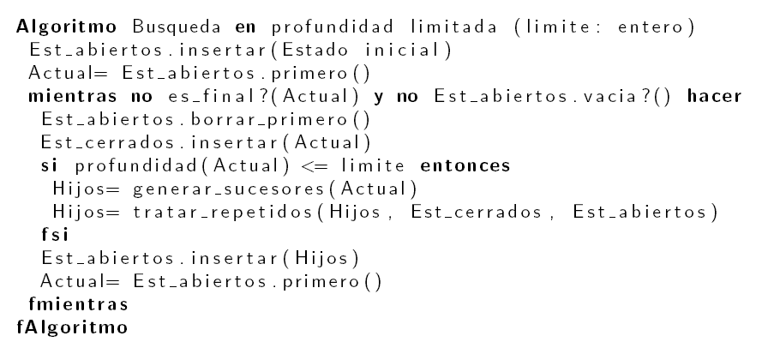
Búsqueda en profundidad limitada
Se dejan de generar sucesores cuando se llega al límite de profundidad.
Esta modificación garantiza que el algoritmo acaba.

Slide 28
Tratamiento de nodos repetidos
En anchura
El camino actual tendrá siempre una profundidad igual o mayor al repetido, así que el camino actual se puede olvidar.
En profundidad
Si el repetido está en la estructura de nodos cerrados, se guarda el camino actual si tiene una profundidad menor.
Si el repetido está en la estructura de nodos abiertos, se puede olvidar el camino actual; seguro que tiene una profundidad mayor.

Slide 29
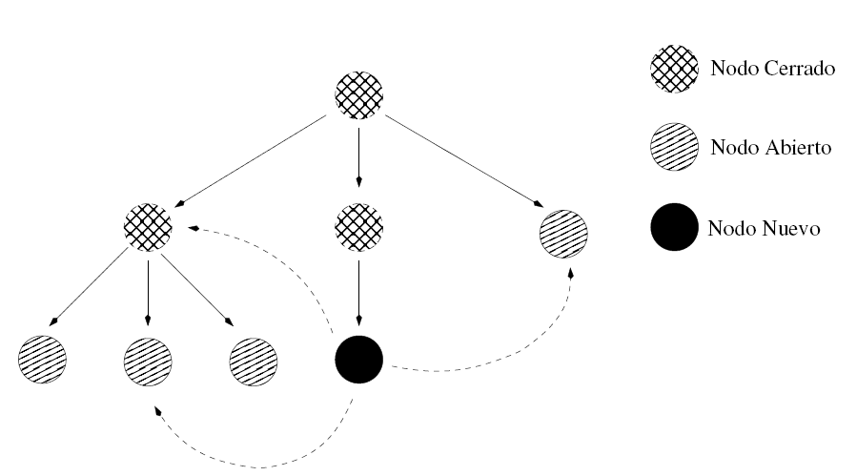
Repetidos en anchura

Slide 30
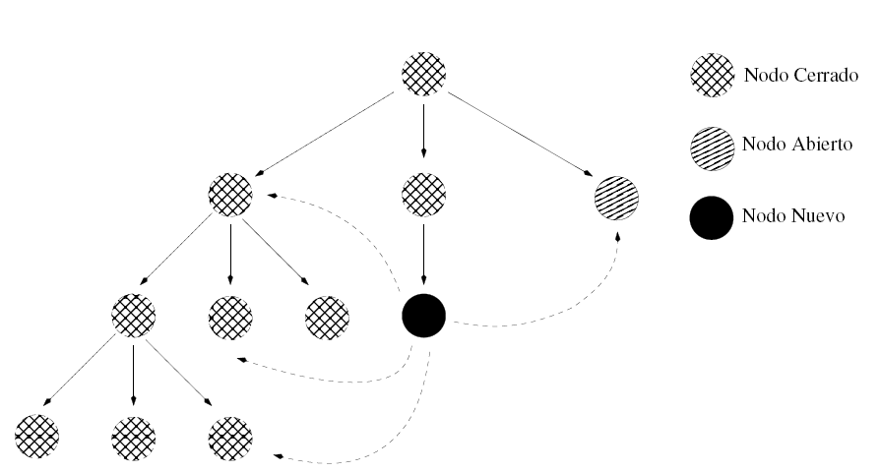
Repetidos en profundidad

Slide 31
Profundidad iterativa (PI)
PI combina la complejidad espacial de la BPP con la optimización de la BPA.
El algoritmo consiste en realizar búsquedas en profundidad sucesivas con un nivel de profundidad máximo acotado y creciente en cada iteración.
Se consigue el comportamiento de la búsqueda primero en anchura pero sin su coste espacial, ya que la exploración es en profundidad.

Slide 32
Profundidad iterativa (PI)
Los nodos se regeneran a cada iteración.
PI permite evitar los casos en que la búsqueda primero en profundidad no acaba (existen ramas infinitas).
En la primera iteración la profundidad máxima será 1.
Este valor irá aumentando en sucesivas iteraciones hasta llegar a la solución.
Para garantizar que el algoritmo acabe si no hay solución, se puede definir una cota máxima de profundidad en la exploración.

Slide 33
Profundidad iterativa (PI)
A
•
B C D E
•
•
•
•
•
•
•
•
•
•
•
•
•
•
•
•
•
•
•
•
F G H I J K L M N O P Q R S T U

Slide 34
Profundidad iterativa (PI)
Iteración nodos
1 1
2 2,3,4,5,6
3 7, … 27
1,2,7
•
3,8 4,13 5,18 6,23
•
•
•
•
•
•
•
•
•
•
•
•
•
•
•
•
•
•
•
•
9 10 11 12 14 15 16 17 19 20 21 22 24 25 26 27

Slide 35
Profundidad iterativa (PI)
Algoritmo Búsqueda en profundidad iterativa (límite: entero)
prof=1; Est_abiertos.inicializar()
Mientras no es_final?(Actual) y prof<limite hacer
Est_abiertos.insertar(Estado inicial)
Actual= Est_abiertos.primero()
Mientras no es_final?(Actual) y no Est_abiertos.vacía?() hacer
Est_abiertos.borrar_primero()
Est_cerrados.insertar(Actual)
si profundidad(Actual) ≤ prof entonces
Hijos= generar_sucesores(Actual)
Hijos= tratar_repetidos(Hijos, Est_cerrados, Est_abiertos)
fsi
Est_abiertos.insertar(Hijos)
Actual= Est_abiertos.primero()
fMientras
prof=prof+1
Est_abiertos.inicializar()
fMientras
fAlgoritmo

Slide 36
Profundidad iterativa (PI)
Completitud: el algoritmo siempre encontrará la solución.
Complejidad temporal: la misma que la búsqueda en anchura. El regenerar el árbol en cada iteración solo añade un factor constante a la función de coste - O(r^{p+1}).
Complejidad espacial: igual que en la búsqueda en profundidad - O(r m).
Optimización: la solución es óptima igual que en la búsqueda en anchura.

